Slide 1
Instant Interview
David Vlaminck
Dieter Benoot
Cedric Jacobs

Slide 2
Overzicht
Voorstelling concept
ERD-diagram
Use-casediagram
Databank
DAL
BLL
Model
Controller
View
CSS Framework
Toekomst

Slide 3
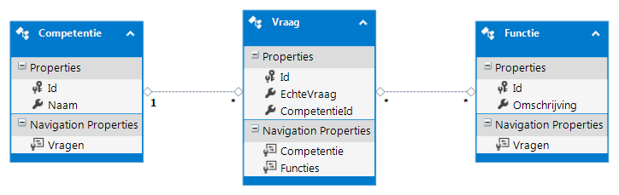
ERD-Diagram
Het ERD-diagram is relatief eenduidig:

Slide 4
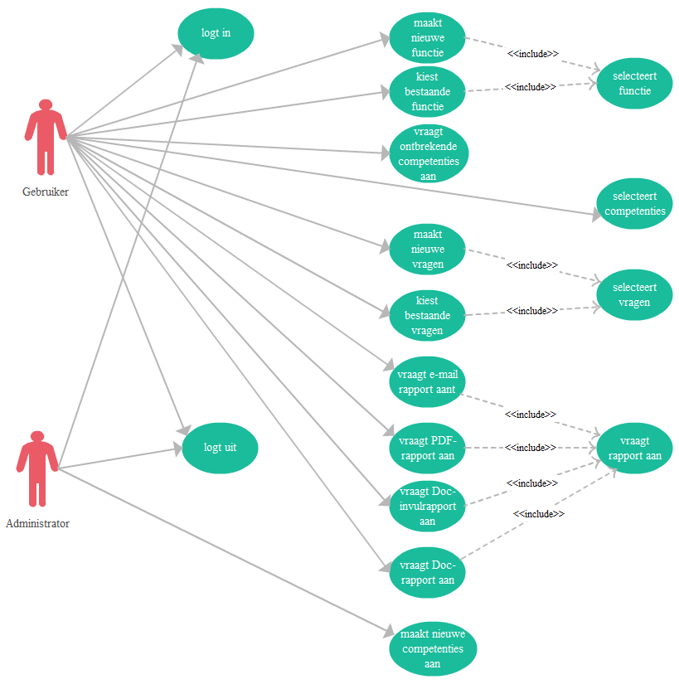
Use-Casediagram:
De complete versie
van het use-casediagram:

Slide 5
Databank
Notes:
Cedric
Technologie
Stored procedures
Opbouw DB

Slide 6
DAL
Notes:
Toelichten welke keuzes er gemaakt zijn in de DAL + stored procedures etc
Code snippets

Slide 7
BLL
Notes:
Cedric
Uitleggen welke functies de BLL heeft
Data validatie en PDF createn

Slide 8
Model
Notes:
David uitleggen welke models er zijn en hoe die zich verhouden t.a.v. ERD-Diagram

Slide 9
Controller
Notes:
DAVID uitleggen welke functie controller in ons project heeft
Ook waarom niet met view controller en coordinating controller

Slide 10
VIEW
Index.php
CompetencesView.php
JobFunctionsView.php
Notes:
DIETER
Uitleggen welke views er zijn en hoe opgebouwd en waarom we hiervoor gekozen hebben

Slide 11
View
Index.php roept jobfunctionView bij page load
Functie geselecteerd -> call naar CompetencesView
jobFunctionView recall na toevoegen Vraag via ajax.

Slide 12

View
Call naar JobFunctionsView

Slide 13
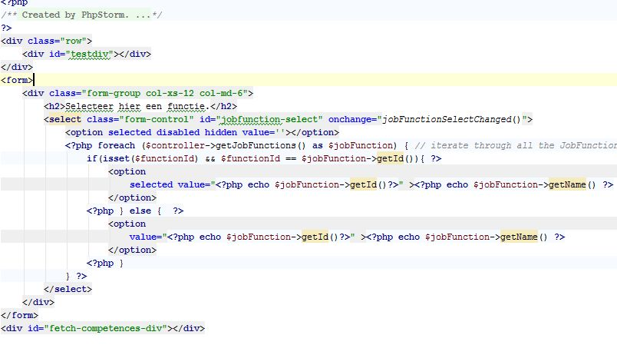
View

Slide 14
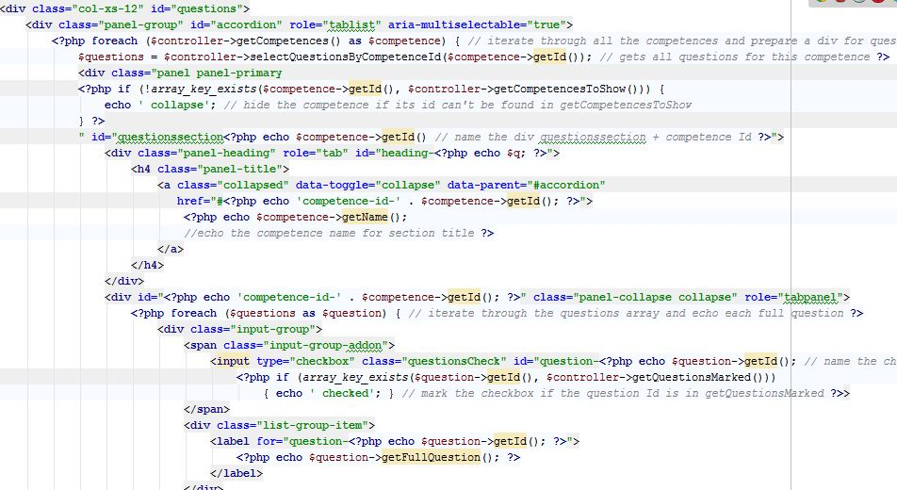
View

Slide 15
CSS Framework
Gekozen framework: Bootstrap
Responsive css framework van twitter
Goede basis voor moderne UX
Leercurve
Nadien snelle opbouw
Single page
Notes:
DIETER
Bootstrap: keuze verantwoorden
Aantal specifieke elementen uitlichten (modal windows, lavish, carrousel)

Slide 16
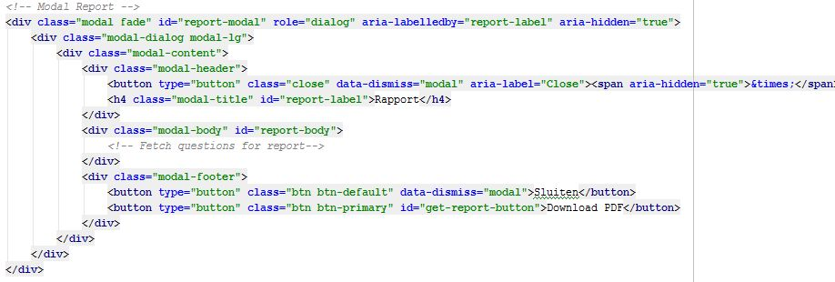
Css framework
Modal

Slide 17
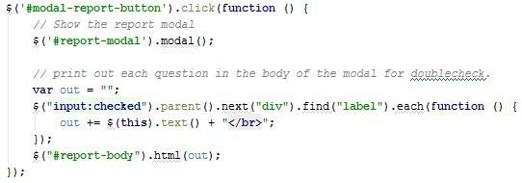
Css framework
Modal javascript

Slide 18
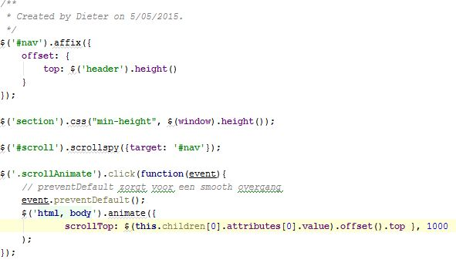
Css framwork
Affix en scrollspy
Sections responsive

Slide 19
Toekomst?
Notes:
Cedric
Aantal features voorstellen vanuit het use-casediagram en dan ook nog een aantal geavanceerde zaken

Slide 20
State Pattern: SLot
Bedankt voor uw aandacht
Vragen?

